Slide 1
决策树
决策树是一种树形结构，其中每个内部节点表示一个属性上的测试，每个分支代表一个测试输出，每个叶节点代表一种类别。
2019.7.24
1
Notes:
1

Slide 2
决策树
ID3用信息增益
C4.5用信息增益率
CART用gini系数
设数据分区D为标记类元组的训练集。假定类标号属性具有m个不同的值，定义了m个不同的类C_{i}（i=1,…,m）。设C_{i, D}是D中C_{i}类元组的集合，|D|和| C_{i, D} |分别是D和C_{i, D}中元组的个数。
Notes:
训练数据-模型-分类

Slide 3
ID3：属性选择度量
选择具有最高信息增益的属性
设p_{i} 是D 中任意元组属于类C_{i}的非零概率，用|C_{i, D}|/|D|估计。
对D中的元组分类所需要的期望信息(熵) ：
D分类所需信息（用A划分D为v个分区后）：
信息增益定义为原来的信息需求与新的信息需求（对A划分后）之间的差：
Notes:
C4.5算法是用于生成决策树的一种经典算法，是ID3算法的一种延伸和优化。C4.5算法对ID3算法主要做了一下几点改进：
（1）通过信息增益率选择分裂属性，克服了ID3算法中通过信息增益倾向于选择拥有多个属性值的属性作为分裂属性的不足；
（2）能够处理离散型和连续型的属性类型，即将连续型的属性进行离散化处理；
（3）构造决策树之后进行剪枝操作；
（4）能够处理具有缺失属性值的训练数据。

Slide 4
Attribute Selection: Information Gain(ID3)
Class P: buys_computer = “yes”
Class N: buys_computer = “no”
means “age <=30” has 5 out of 14 samples, with 2 yes’es and 3 no’s. Hence
Similarly,

Slide 5
C4.5：用于生成决策树的一种经典算法
C4.5 算法是机器学习算法中的一种分类决策树算法，其核心算法是 ID3 算法。C4.5 算法继承了 ID3 算法的优点，并在以下几方面对 ID3 算法进行了改进：
1) 用信息增益率来选择属性，克服了用信息增益选择属性时偏向选择取值多的属性的不足；
2) 在树构造过程中进行剪枝；
3) 能够完成对连续属性的离散化处理；
4) 能够对不完整数据进行处理。
Notes:
C4.5算法是用于生成决策树的一种经典算法，是ID3算法的一种延伸和优化。C4.5算法对ID3算法主要做了一下几点改进：
（1）通过信息增益率选择分裂属性，克服了ID3算法中通过信息增益倾向于选择拥有多个属性值的属性作为分裂属性的不足；
（2）能够处理离散型和连续型的属性类型，即将连续型的属性进行离散化处理；
（3）构造决策树之后进行剪枝操作；
（4）能够处理具有缺失属性值的训练数据。

Slide 6
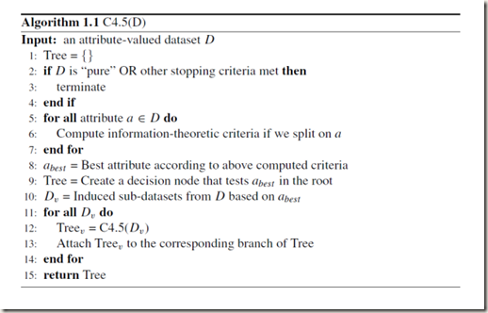
C4.5分类树构造算法框架：

Slide 7
Gain Ratio for Attribute Selection (C4.5)
信息增益度量倾向于选择具有大量值的属性
C4.5 使用信息增益率克服这个问题
使用分裂信息值将信息增益规范化，定义如下：
  该值代表通过将训练数据集D划分成对应于属性A测试的v个输出的v个划分产生的信息
  GainRatio(A) = Gain(A)/SplitInfo(A)
  选择具有最大增益率的属性作为分裂属性

Slide 8
C4.5 示例
Gain_ratio(income) = 0.029/1.557 = 0.019
The attribute with the maximum gain ratio is selected as the splitting attribute
Notes:
书本P194图

Slide 9
CART(Classification and Regression Trees)：分类与回归树
分类树的作用是通过一个对象的特征来预测该对象所属的类别，而回归树的目的是根据一个对象的信息预测该对象的属性，并以数值表示。
当CART是分类树的时候，采用GINI值作为分裂节点的依据，当CART作为回归树的时候，使用样本的最小方差作为分裂节点的依据
思想：CART算法采用的是一种二分递归分割的技术，将当前样本分成两个子样本集，使得生成的非叶子节点都有两个分支。因此CART实际上是一颗二叉树。
Notes:
在分类树下面有两个关键的思想。第一个是关于递归地划分自变量空间的想法；第二个想法是用验证数据进行剪枝。
CART是一棵二叉树。
CART算法由以下两步组成
（1）决策树生成：基于训练数据集生成决策树，生成的决策树要尽量大；
（2）决策树剪枝：用验证数据集对己生成的树进行剪枝并选择最优子树，这时用损失函数最小作为剪枝的标准。

Slide 10
优点：
（1）通过信息增益率选择分裂属性，克服了ID3算法中通过信息增益倾向于选择拥有多个属性值的属性作为分裂属性的不足；
（2）能够处理离散型和连续型的属性类型，即将连续型的属性进行离散化处理；
（3）构造决策树之后进行剪枝操作；
（4）能够处理具有缺失属性值的训练数据。
缺点：
（1）算法的计算效率较低，特别是针对含有连续属性值的训练样本时表现的尤为突出。
（2）算法在选择分裂属性时没有考虑到条件属性间的相关性，只计算数据集中每一个条件属性与决策属性之间的期望信息，有可能影响到属性选择的正确性。
Notes:
C4.5 算法有如下优点：产生的分类规则易于理解，准确率较高。
其缺点是：在构造树的过程中，需要对数据集进行多次的顺序扫描和排序，因而导致算法的低效。

Slide 11
Gini index (CART)
Gini指数考虑每个属性的二元划分
对于离散值属性:
  A有v个不同的值, {a₁, a₂, ..., a_{v}}, 出现在D中
  考察使用A的已知值形成的所有可能子集：每个子集S_{A}, 可以看作属性A的形如 “A∈S_{A}”的二元测试
  给定一个元组，如果该元组A的值出现在S_{A}列出的值中，该测试满足
  不考虑幂集{a₁, a₂, ..., a_{v}}和空集{}, 所以基于A的二元划分，有2^{v}-2 种形成数据集D的两个划分的可能方法
对于连续值属性:
  必须考虑每个可能的分裂点
  策略类似于用于信息增益所使用的策略，其中对每对（排序的）相邻值之间的中点取作可能的分裂点

Slide 12
Gini Index (CART)
如果训练元组集D包含n个类, gini(D) 定义为
其中 p_{j} 是D中元组属于类j的概率
如果数据集D在A上分成两个子集D1和D2, 则给定该划分D的基尼指标为
降低不纯度:
属性有最小gini_{split}(D) (or 最大化不纯度降低, Δgini(A)) 被选为分裂点(需要枚举每个属性的所有可能的分裂点)

Slide 13
Computation of Gini Index
 | buys_computer
yes | 9
no | 4
Gini=0.459
Ex. D has 9 tuples in buys_computer = “yes” and 5 in “no”

Slide 14
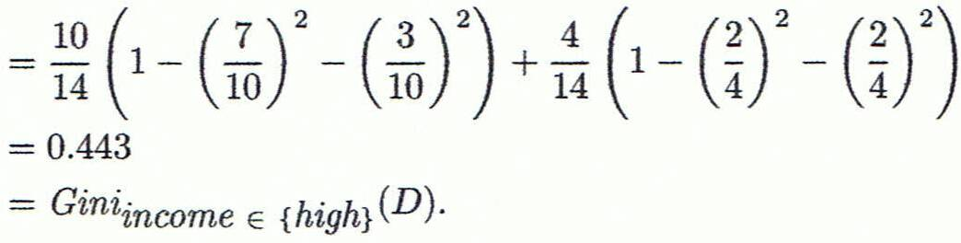
 | income
 | {low,medium} | high
yes | 7 | 2
no | 3 | 2
Gini | 0.443
Suppose the attribute income partitions D into 10 in D₁: {low, medium} and 4 in D₂: {high}
  Gini_{{low,high}} is 0.458; Gini_{{medium,high}} is 0.450. Thus, split on the {low,medium} (and {high}) since it has the lowest Gini index
All attributes are assumed continuous-valued
Notes:
Low medium high
2
3 2

Slide 15
比较属性选择度量
总的来说，这三项度量产生相当好的结果，但是
  信息增益:
    偏向于多值属性
  信息增益率:
    倾向于偏向不平衡的分裂，其中一个分区比其他分区小得多
  基尼指数:
    偏向于多值属性
    当类的数量很大时会有困难
    倾向于导致大小相等的划分和纯度
应用：评估系统、分析
Notes:
C4.5 算法有如下优点：产生的分类规则易于理解，准确率较高。其缺点是：在构造树的过程中，需要对数据集进行多次的顺序扫描和排序，因而导致算法的低效。此外， C4.5 只适合于能够驻留于内存的数据集，当训练集大得无法在内存容纳时程序无法运行。
C4.5和CART区别
C4.5采用信息增益率来作为分支特征的选择标准，而CART则采用Gini系数；
C4.5不一定是二叉树，但CART一定是二叉树。

Slide 16
谢谢！

